Slide 1
KMP

Slide 2
最长前后缀相等
解决单模式串单主串匹配问题
判断子串出现周期
AC自动机的基础

Slide 3
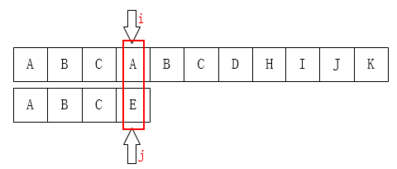
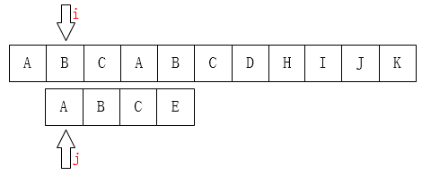
一般的字符串匹配
时间复杂度O（n*m）

Slide 4
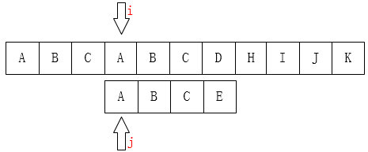
Kmp算法
当我们匹配 A B C A B C D H I J K
A B C E
我们知道其实“A B C”，以及匹配过，所以不用再一步步匹配。而我们只要求得最长前缀后缀相同的长度，我们就可以使匹配复杂度降低。因为不用从头匹配。

Slide 5
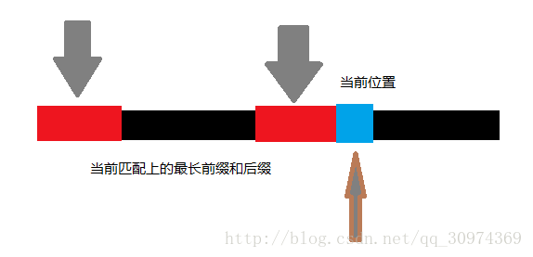
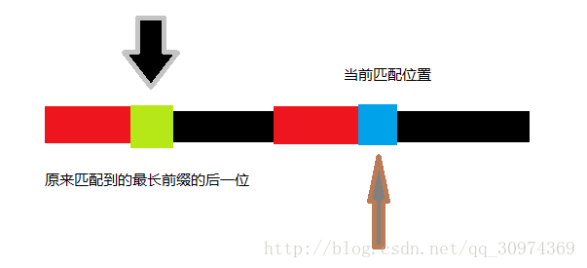

Slide 6
所以我们可以提前处理模式串每个位置的最长前缀后缀的长度。
即fail[]或next[]。称为失配数组
失配数组的含义是，如果当前位置匹配失败
则应该从模式串的何处位置开始重新匹配？

Slide 7
那么如何求失配数组呢
那就是拿自己和自己做一次kmp匹配。
具体过程就是一个递推
fail[0]=-1,fail[1]=0
假设已经求得i的失配数组j=fail[i]
求i+1时，判断a[fail[i]]==a[i]
如果真则 fail[i+1]=fail[i]+1
否则沿着失配函数一直找到配对点j=fail[j]

Slide 8
现在已经求得失配函数后就可以愉快的进行主串和模式串的匹配了
判断一下当前位置是否能匹配，否则沿着失配边直到能匹配或到-1。当匹配长度==m时推出即可。
这样就能解决单模式串单主串匹配问题了。
时间复杂度最快O(n+m)
什么时候达到最慢？

Slide 9
AAAAAAAAAAAAAS
AS
等等，kmp还没讲完，我们看看一道例题。

Slide 10
Poj2406
给你一个字符串a，定义次方a^n，为a连续出现n次。如a=“bac”,a^3=“bacbacbac”。
给出一个字符串b,使得b=a^n。要求n最大
strlen(b)<=1e6

Slide 11
其实答案就是len%(len-fail[len])==0?len-fail[len]:1

Slide 12
字典树

Slide 13
先来看一个问题
给出n个单词，m个询问
每次询问一个前缀，问有多少单词以它为前缀？
hdu1251

Slide 14
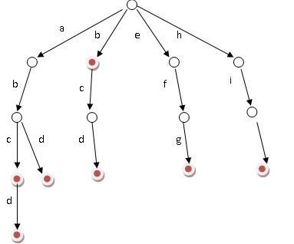

Slide 15
01字典树
解决异或问题的神器

Slide 16
给你n个数，m次询问。每次询问一个数x，问
X与n个数中的一个数异或最大值是多少。

Slide 17
将n个数从高位至低位的二进制位建01字典树
不足补0，防止高低位错开。
查询时按贪心思想，如果ch[u][c^1]能走就走
否则不走，走到叶节点就是异或最大值。
然后01字典树的套路挺固定的，有时会加上可持久化来做
https://vjudge.net/contest/199067
贴个专题

Slide 18
好了，回到字符串。
现在有一个问题：
我们该如何解决单主串多模式串匹配的问题？
显然不能对每个模式串进行kmp
然后我们考虑将多个模式串建个字典树。
然后将主串拉入字典树进行自动匹配。
这就是自动机

Slide 19
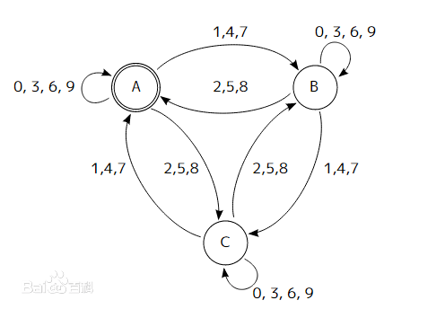

Slide 20
如果失配就回到根节点。。这样匹配就和暴力匹配一样了
所以我们可以在字典树上加个kmp，这样就是我们所谓的AC自动机了。
加kmp的方式用bfs，跟一维的差不多，详见代码。注意细节。

Slide 21
后缀数组
稍微提一下，利用后缀数组我们能得到三个有用的数组
sa[],rank[],height[]
构造方式是基数排序
详细可以了解。
但是有了这三个数组后我们就可以解决很多题目了。

Slide 22
字符串hash
通用解决所有问题的究极神器，写法简单，速度快，只要题目不限制，我们都可以用hash过题。

Slide 23
具体公式
H(i)=H(i+1)x+s[i]
H是hash函数，x是种子，s[i]是字符串
所以有H(i)=s[n-1]x^{n-1-i}+s [n-2]x^{n-2-i}+…+s[i+1]x+s[i]
这样将s[i]每一个后缀映射成一个H(i)
H(i)很大的话有两种处理方法
mod一个大指数1e9左右
或unsigned long long 自然溢出

Slide 24
如何查询s[i]~s[i+L-1]的哈希值是多少
其实他的hash值是
H(i)-H(i+L)x^L
把它封装成一个hash函数。
这样就可以秒掉大部分字符串的题目了。

Slide 25
kmp匹配
先预处理出模式串的hash函数
然后二分长度，逐位匹配
O(nlogn)
后缀数组
判断a和b最长公共子串是多少
预处理出a,b的hash值
二分长度，然后存下所有hash值，排序判断
时间复杂度（nlog2n)

Slide 26
优点，好写，简单，快，适用范围广。
缺点，一般难以排序。

